Slide 1
Jsp 기초 다지기
이동준

Slide 2
웹 사이트와 웹 어플리케이션
웹사이트 : 정보 제공의 성향이 강함(네이버 스포츠 뉴스 등)
웹어플리케이션 : 사용자와 상호작용 성향이 강함(gmail 등)
웹을 기반으로 작동하는 프로그램을 의미
정보를 제공받으므로 웹사이트 성격도 가지고 있음
웹어플리케이션이 웹사이트 개념을 포함하고 있음

Slide 3
웹 구조
프로토콜(Protocol) : 네트워크상에서 약속한 통신규약 (Http, FTP, SMTP, POP, DHCP)
IP : 네트워크상에서 컴퓨터를 식별할 수 있는 주소
DNS : IP주소를 인간이 쉽게 외우도록 맵핑한 문자열
Port : IP주소가 컴퓨터를 식별할 수 있게 해준다면, Port번호는 해당컴퓨터의 구동되고 있는 프로그램을 구분할 수 있는 번호
경북산업직업전문학교
http://www.kb.or.kr:80
프로토콜
컴퓨터 주소(DNS를 통한 IP주소로 변경)
port

Slide 4
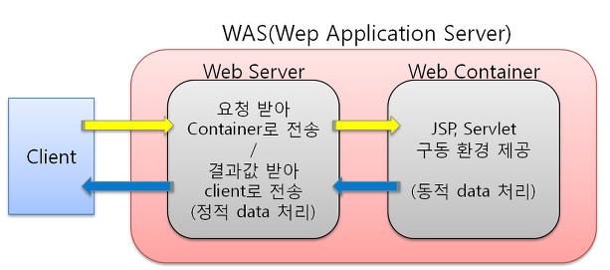
웹 프로그램의 동작 구조 및 JAVA 웹
웹 서버 : 정적인 부분(HTML)을 처리하며 동적인 데이터 처리 필요시 웹 컨테이너에
해당 데이터를 요청
웹 컨테이너 : 서버의 요청을 받아 동적 데이터(JSP, 서블릿)를 응답
※ WAS가 웹서버와 웹컨테이너의 역할을 할 수 있으나 상황에 따라서 웹서버와 WAS를 분리해야할 수도
있다. 대표적인 웹서버로는 아파치가 있다.
웹 브라우저
서버에 접속하는 고객

Slide 5
환경 설정
필요 세팅 : JDK, 이클립스, 톰캣
톰캣 : WAS에 해당하는 부분
(참고사항)아파치 서버와 톰캣 WAS를 분리해야 할 경우
한 서버에 PHP, JSP처럼 상이한 언어의 소스가 같이 있는 경우
보안 강화(만약 아파치가 없다면, 톰캣 하나 뚫리면 끝)
다중 고객 접속에 대한 과부하 대비(요즘 톰캣이 좋아져서 웬만하면 이렇게까지 안 해도 됨)

Slide 6
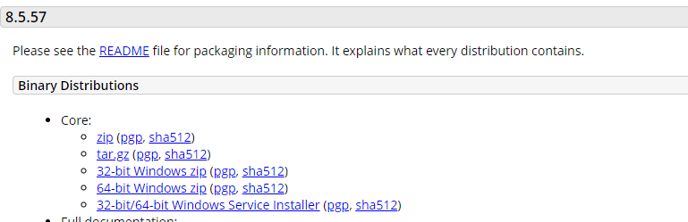
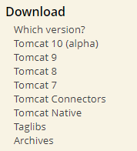
톰캣 설치
웹컨테이너 톰캣 설치 – http://tomcat.apache.org에서 무료 다운로드 후 설치 합니다.
우리가 8.0을 못 쓰는 이유
https://tomcat.apache.org/whichversion.html
Users of Tomcat 8.0 should be aware that Tomcat 8.0 has now reached end of life. Users of Tomcat 8.0.x should upgrade to Tomcat 8.5.x or later.
1. http://tomcat.apache.org 접속 및 zip 다운로드

Slide 7
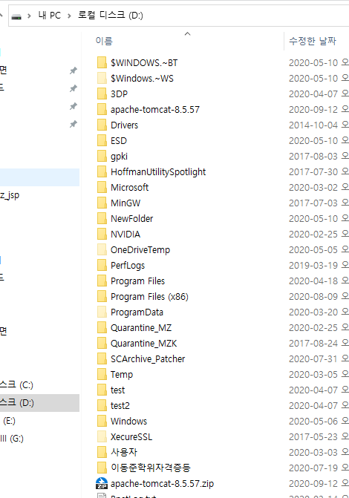
톰캣 설치
2. zip파일 압축해제

Slide 8
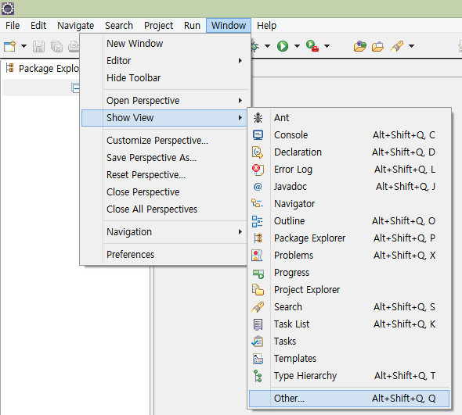
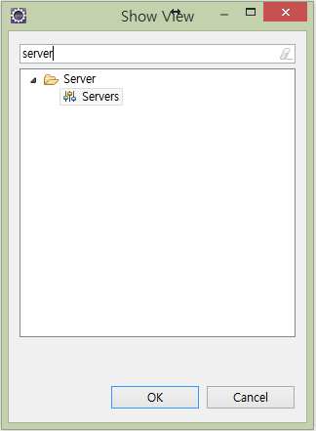
톰캣 설치
3. 이클립스 연동 : server탭 열기

Slide 9
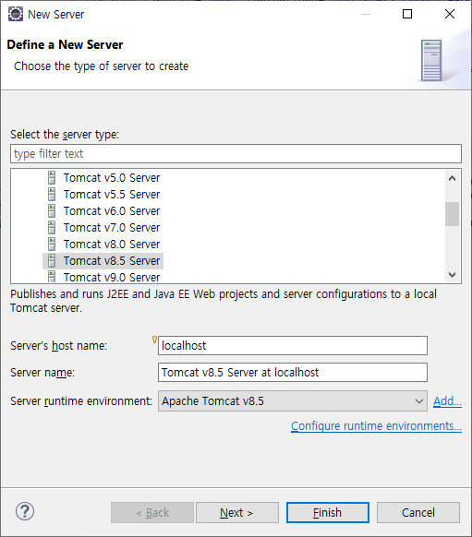
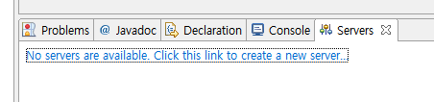
톰캣 설치
4. 이클립스 연동 : No server are available. Click this link to….. 이용하여 server 생성

Slide 10
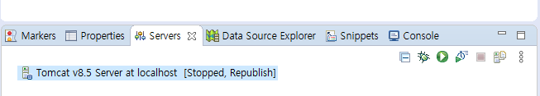
톰캣 설치
5. 이클립스 연동 : server 생성

Slide 11
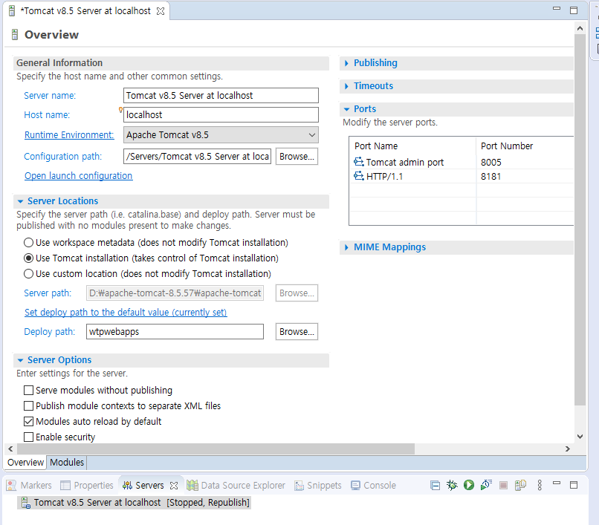
톰캣 설치
1. 서버 더블클릭
2. 설정

Slide 12
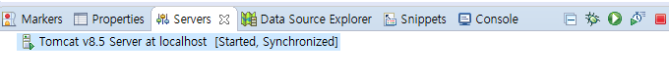
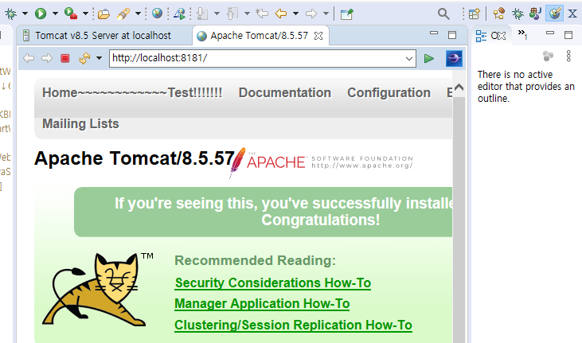
톰캣 설치
3. 서버 start
4. 서버 구동 확인
(http://localhost:8181/
5. 서버 stop

Slide 13
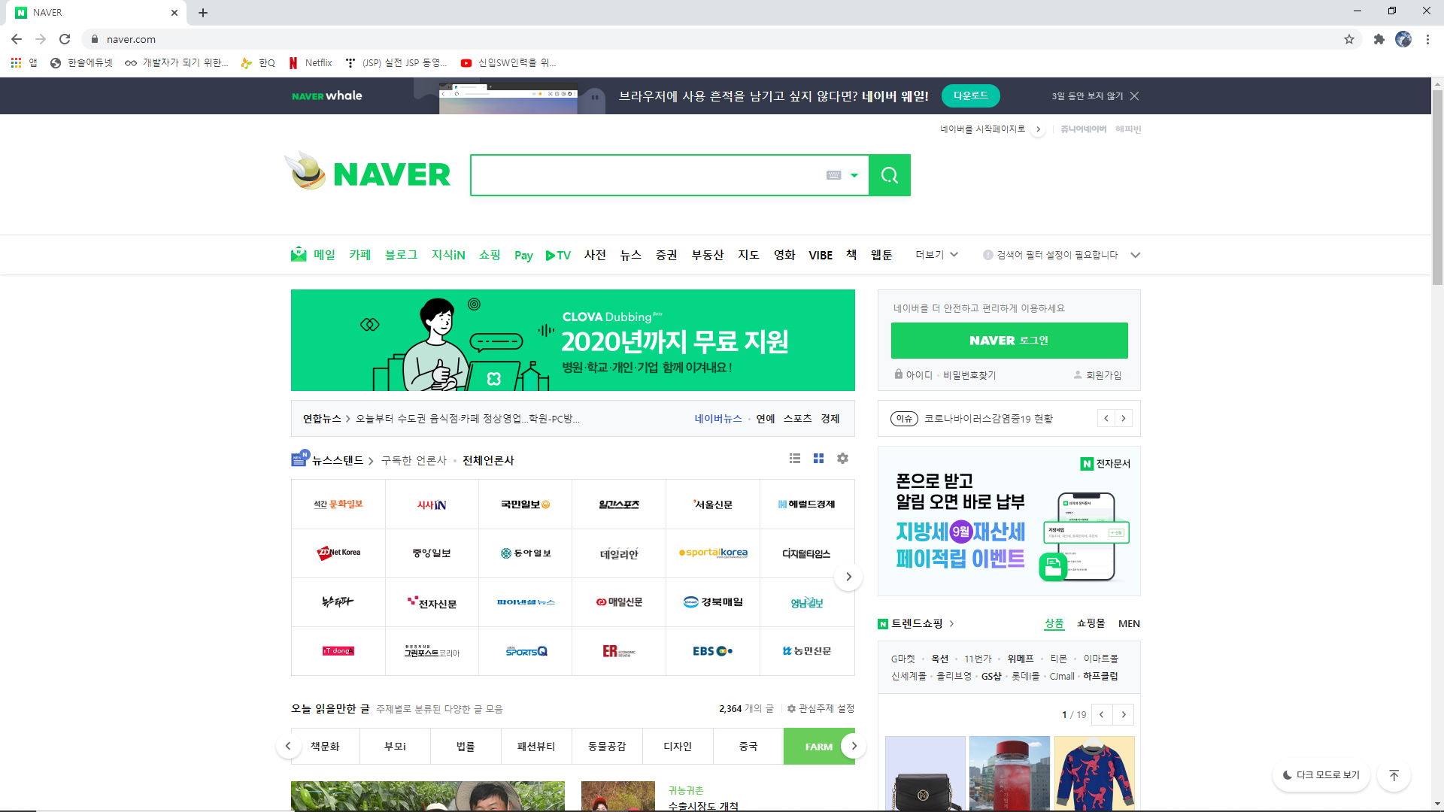
JSP문서 작성 하기
JSP특징
- 동적 웹어플리케이션 컴포넌트.
- .jsp 확장자.
- html 코드 안에 java 코드가 있는 것
- 클라이언트의 요청에 동적으로 작동하고, 응답은 html을 이용.
- jsp는 서블릿으로 변환되어 실행
- MVC패턴에서 View로 이용됨.(MVC 패턴은 추후 자세히 다룰 예정)
Controller
(servlet)
request
View
(JSP)
Model
(DB 등)
response

Slide 14
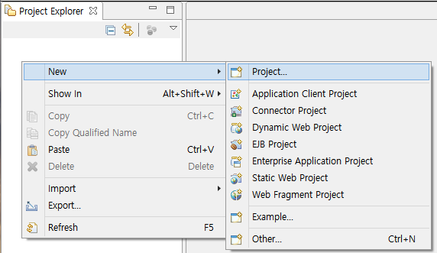
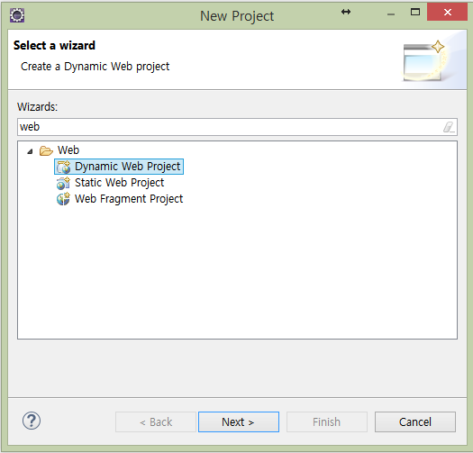
JSP문서 작성 하기
1. 프로젝트 생성

Slide 15
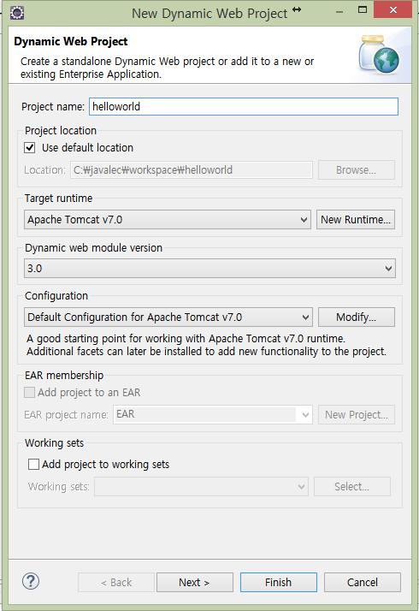
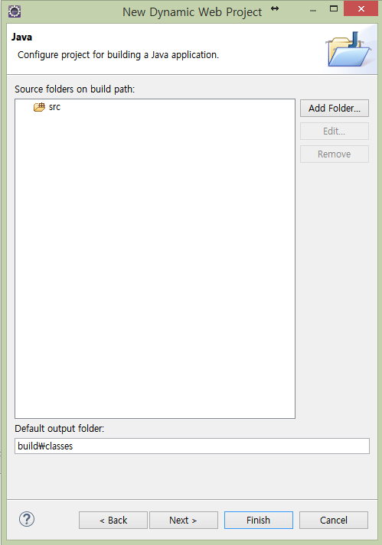
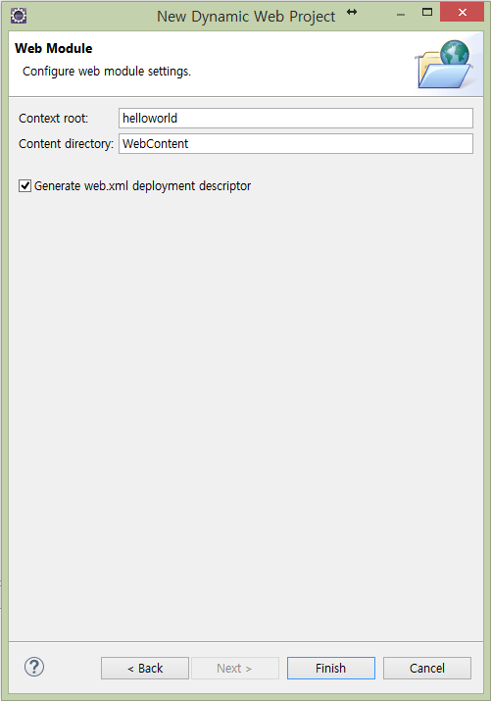
JSP문서 작성 하기
1. 프로젝트 생성

Slide 16
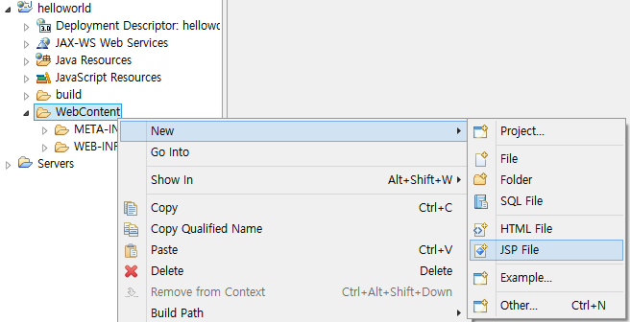
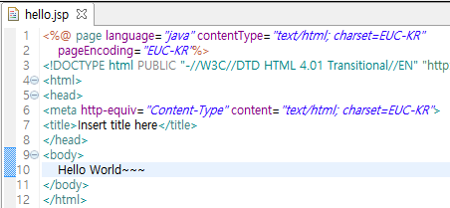
JSP문서 작성 하기
2. jsp파일 생성

Slide 17
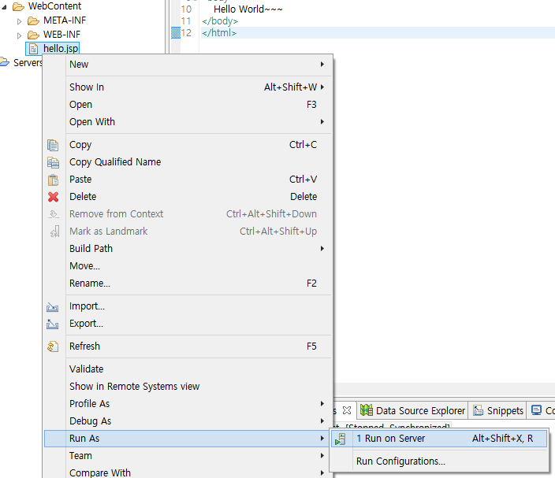
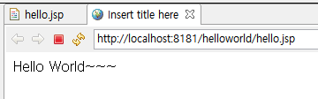
JSP문서 작성 하기
3. jsp파일 실행

Slide 18
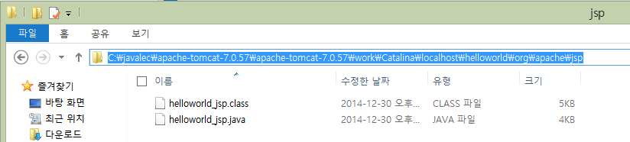
JSP 아키텍처
1) 아키텍처
.jsp file
(helloworld.jsp)
Java file
(helloworld_jsp.java)
class file
(helloworld_jsp.class)
Java파일로 변환
컴파일
2) 생성 파일 위치

Slide 19
Servlet 문서 작성 하기
Servlet특징
- 동적 웹어플리케이션 컴포넌트.
- .java 확장자.
- 자바를 사용하여 웹페이지를 동적으로 생성하는 서버측 프로그램
- 클라이언트의 요청에 동적으로 작동하고, 응답은 html을 이용.
- java thread이용하여 동작.(다중 접속에 대한 처리가 용이함.)
- MVC패턴에서 Controller로 이용됨. (MVC 패턴은 추후 자세히 다룰 예정)
Controller
(servlet)
request
View
(JSP)
Model
(DB 등)
response

Slide 20
Servlet 문서 작성 하기
1. 프로젝트 생성

Slide 21
Servlet 문서 작성 하기
1. 프로젝트 생성

Slide 22
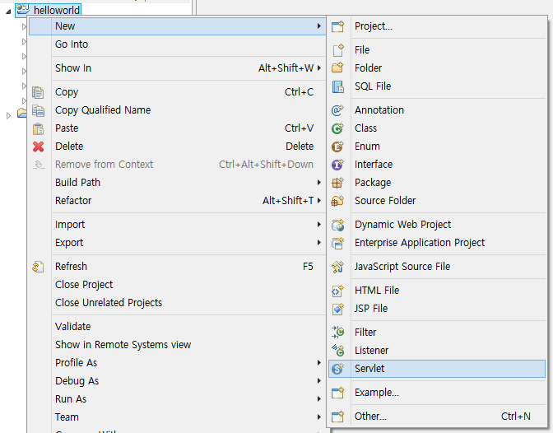
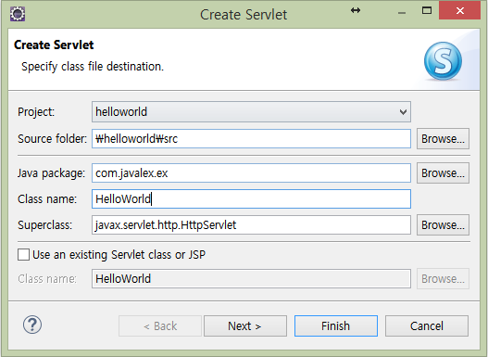
Servlet 문서 작성 하기
2. servlet파일 생성

Slide 23
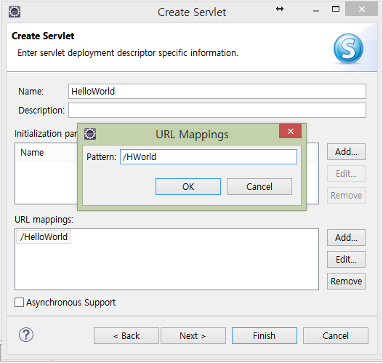
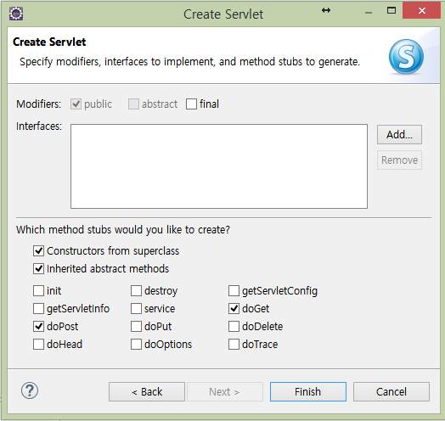
Servlet 문서 작성 하기
2. servlet파일 생성

Slide 24
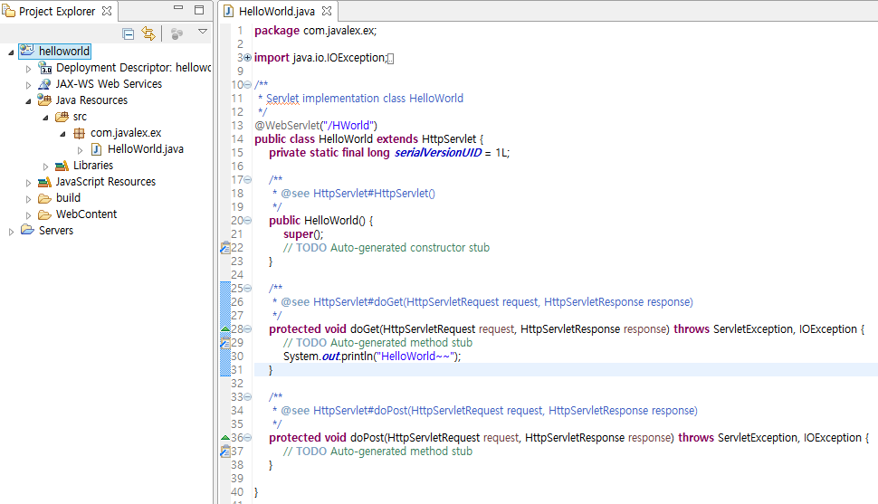
Servlet 문서 작성 하기
2. servlet파일 생성

Slide 25
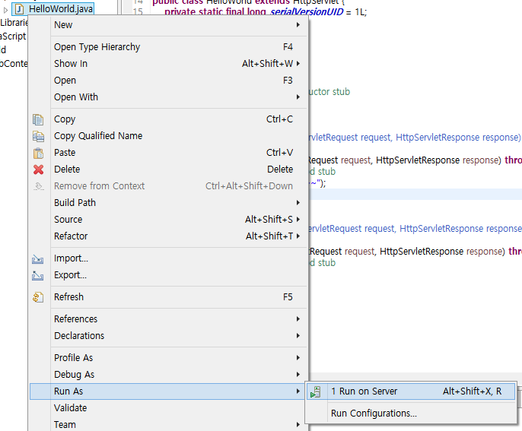
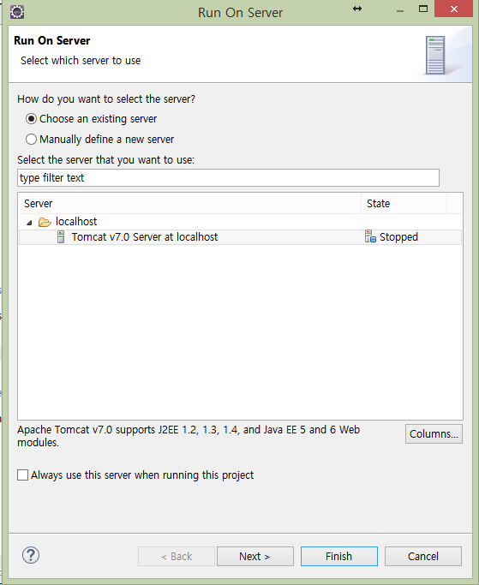
Servlet 문서 작성 하기
3. Servlet 실행

Slide 26
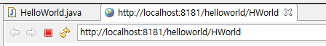
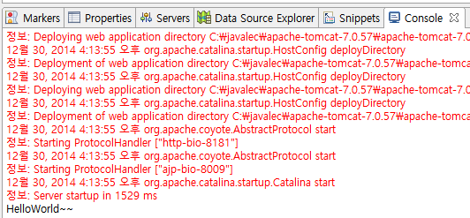
Servlet 문서 작성 하기
3. Servlet 실행

Slide 27
web.xml에 서블릿 맵핑
너무 길고, 보안에 노출되어 있는 경로를 간단하게 맵핑하는 것 입니다.
기존 경로 : http://localhost:8181/helloworld/servlet/com.javalec.ex.HelloWorld
URL맵핑 경로 : http://localhost:8181/helloworld/HWorld

Slide 28
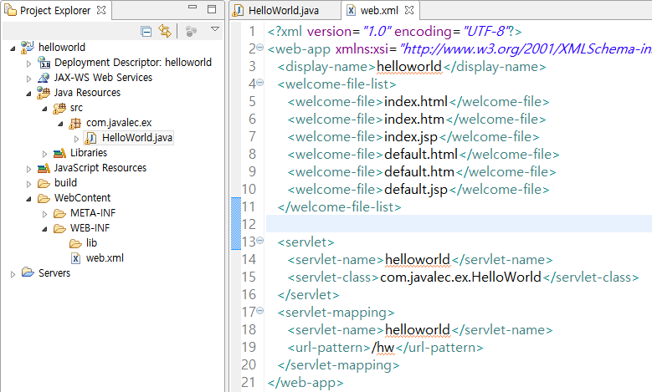
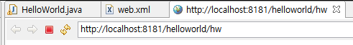
web.xml에 서블릿 맵핑
<servlet-name>
: 임의의 이름을 만들어 줍니다.
<servlet-class>
: 매핑할 클래스 파일명을 패키지명을 포함하여 정확하게 입력 합니다.
<url-pattern>
: servlet-class의 클래스를 매핑할 임의의 이름을 입력 합니다. 주위할 점은 ‘/’로 시작해야 합니다.

Slide 29
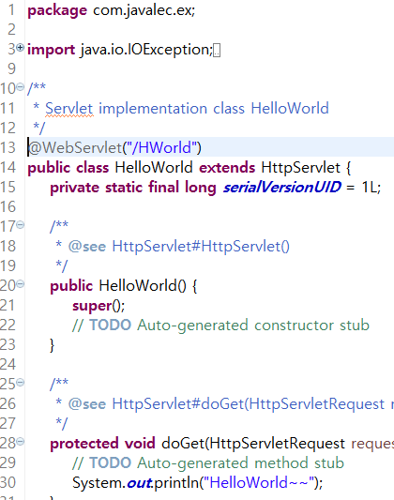
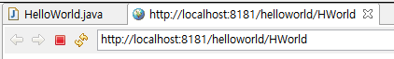
어노테이션을 이용한 서블릿 맵핑
@WebServlet(“HWorld)
: 맵핑명(HWorld)을 java소스에 직접 입력 합니다.

Slide 30
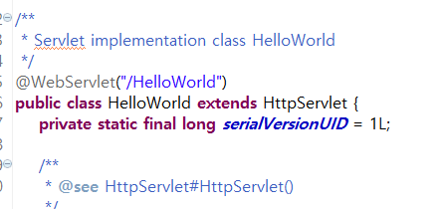
프로젝트 만들기
Servlet은 JAVA언어를 사용하여 웹프로그램을 제작하는 것 입니다. 간단한 Servlet 프로젝트를 만들어 보면서 전체적인 구조(흐름)를 살펴보도록 합니다.
(jsp_5_1_ex1_servletex)
- Servlet클래스는 HttpServlet 클래스를 상속 받음.
Servlet
Interface
HttpServlet 클래스를 상속
GenericServlet
abstract
HttpServlet

Slide 31
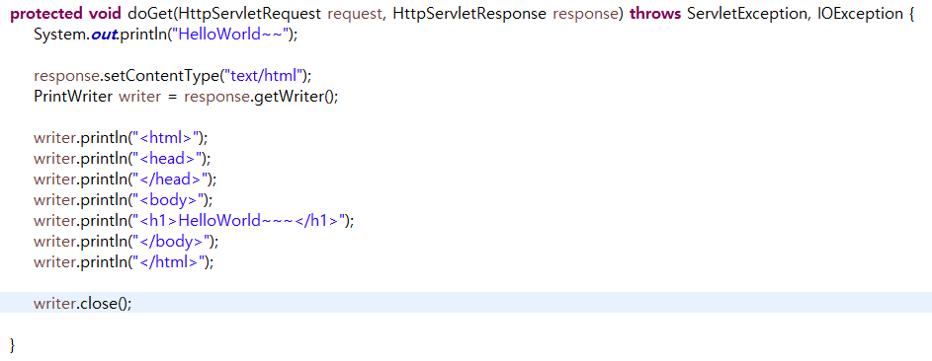
프로젝트 만들기
- 요청처리객체 및 응답처리객체를 톰캣에서 받음.
요청처리객체
응답처리객체
Console 출력
웹브라우저에 출력하기 위한 스트림
html

Slide 32
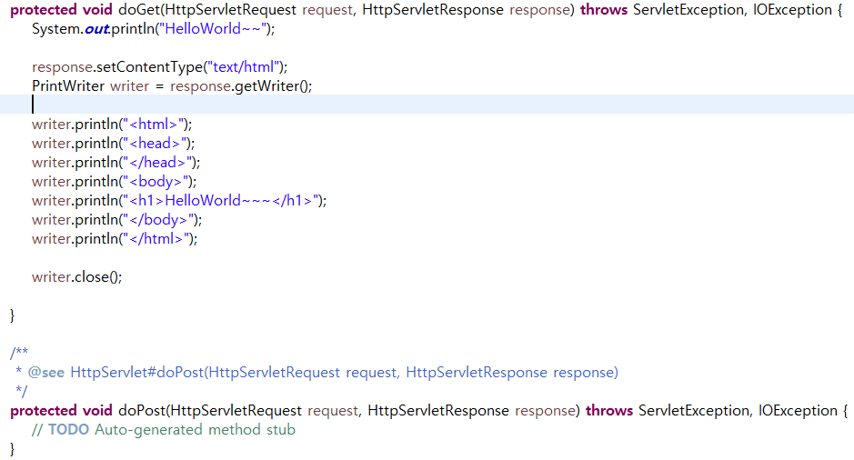
프로젝트 만들기
- GET & POST 방식
doGet() 호출
Form태그 method 속성값 = get
GET 방식 :
URL값으로 정보가 전송되어 보안에 약함.
POST 방식 :
header를 이용해 정보가 전송되어 보안에 강함.
Form태그 method 속성값 = post
doPost() 호출

Slide 33
doGet()
- html내 form태그의 method속성이 get일 경우 호출 됩니다.
- 웹브라우저의 주소창을 이용하여 servlet을 요청한 경우에도 호출 됩니다.
doGet메소드는 매개변수로 HttpServletRequest와 HttpServletResponse를 받습니다
웹브라우저
요청
응답
doGet()
HttpServletRequest > 클라이언트의 요청 처리 객체
HttpServletResponse > 클라이언트에게 응답 처리 객체

Slide 34
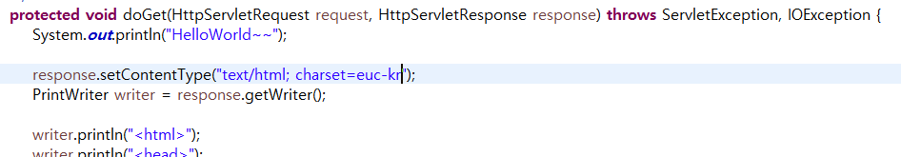
doGet()
HttpServletResponse 객체의 setContentType() 메소드 호출하여 응답방식 결정 합니다.
HttpServletResponse 객체의 getWriter() 메소드를 이용하여 출력 스트림을 얻습니다.

Slide 35
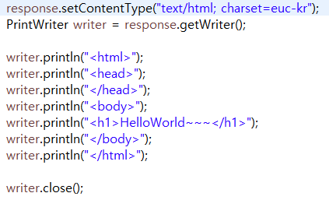
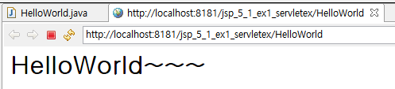
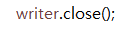
doGet()
출력스트림의 println() 메소드를 이용하여 출력하면, 웹브라우저에 출력 됩니다.
마지막에 출력객체 닫습니다.

Slide 36
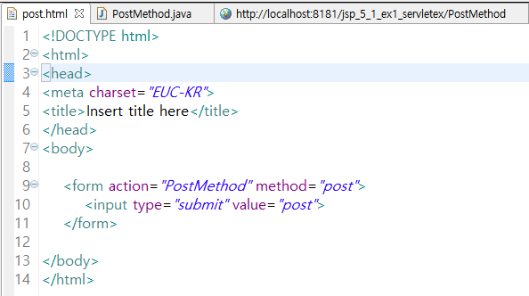
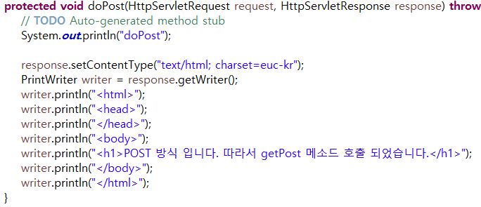
doPost()
- html내 form태그의 method속성이 post일 경우 호출 됩니다.
(jsp_5_1_ex1_servletex)
HTML
Servlet

Slide 37
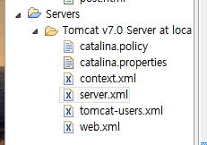
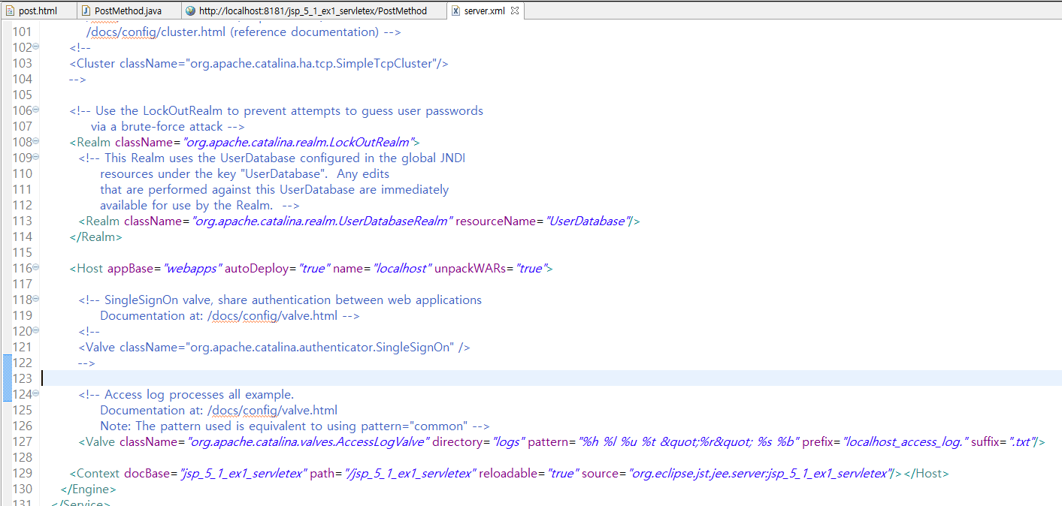
컨텍스트 패스(Context Path)
WAS(Web Application Server)에서 웹어플리케이션을 구분하기 위한 path 입니다.
이클립스에서 프로젝트를 생성하면, 자동으로 server.xml에 추가 됩니다.

Slide 38
Servlet 작동 순서
클라이언트에서 servlet요청이 들어 오면 서버에서는 servlet컨테이너를 만들고,
요청이 있을 때마다 스레드가 생성 됩니다.
Servlet 컨테이너
1) 스레드 생성
2) Servlet객체 생성
웹브라우저
웹서버
웹어플리케이션 서버
※ 톰캣이 웹어플리케이션 서버로써,
웹서버 역할과 컨테이너 역할을 동시에 하고 있음

Slide 39
Servlet 라이프사이클(생명주기)
Servlet의 사용도가 높은 이유는 빠른 응답 속도 때문 입니다.
Servlet은 최초 요청 시 객체가 만들어져 메모리에 로딩되고, 이후 요청 시에는 기존의 객체를 재활용하게 됩니다. 따라서 동작 속도가 빠릅니다.
Servlet의 라이프사이클을 살펴 봅니다.
(jsp_6_2_ex1_lifecycleex)
Servlet 객체생성
최초 한번
Init() 호출
최초 한번
service(), doGet(), doPost() 호출
요청시 매번
destroy() 호출
마지막 한번
(자원 해제 : servlet 수정, 서버 재가동 등등..)

Slide 40
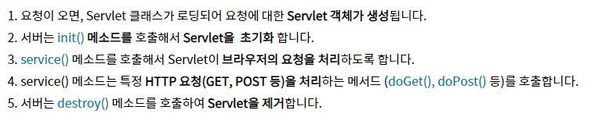
Servlet 선처리, 후처리
Servlet의 라이프 사이클중 init()과 destroy()메소드와 관련하여 선처리(init()전)와 후처리(destroy()후) 작업이 가능 합니다.
(jsp_6_2_ex1_lifecycleex)
Servlet 객체생성
선처리 : @PostConstruct
Init() 호출
service(), doGet(), doPost() 호출
destroy() 호출
후처리 : @PreDestroy
Notes:
1. service() 메소드는 실행하는 서블릿의 요청 순서에 상관없이 클라이언트의 요청이 있을 때마다 실행된다. 따라서 service() 메소드에는 실제 서블릿에서 처리해야 하는 내용이 구현되어 있다.
2. 이미지 출처 : https://victorydntmd.tistory.com/154

Slide 41
HTML form태그
Html의 form태그는 서버쪽으로 정보를 전달할 때 사용하는 태그 입니다.
Html의 모든 태그를 학습할 필요는 없습니다. 하지만 웹프로그래머로서 Html언어를 어느 정도는 할 수 있어야 합니다. 틈틈이 공부해야 겠죠.
(jsp_7_1_ex1_formex)
input
태그의 종류를 지정 합니다.
속성(type, name, value)
- type : 태그 종류 지정(ex. text, password, submit, checkbox, radio, reset)
- name : input태그 이름
- value : name에 해당하는 값(ex. name = value)
type = text
일반적인 데이터를 입력하기 위해 사용합니다.
<input type="text" name="name" size="10">
type = password
로그인, 회원가입 페이지 등에서 비밀번호 입력하기 위해 사용합니다.
<input type="password" name="name" size="10">

Slide 42
HTML form태그
type = submit
form내의 데이터를 전송할 때 사용합니다.
<input type="submit" value="전송">
type = reset
Form내의 데이터를 초기화 할 때 사용합니다.
<input type="reset" value="초기화">
type = checkbox
데이터값을 여러 개 전송해야 할 때 사용합니다.
<input type="checkbox" name="hobby" value="read">독서
<input type="checkbox" name="hobby" value="cook">요리
<input type="checkbox" name="hobby" value="run">조깅
<input type="checkbox" name="hobby" value="swim">수영
<input type="checkbox" name="hobby" value="sleep">취침

Slide 43
HTML form태그
type = radio
checkbox와 달리 여러 개의 데이터 값 중 한 개의 값만을 전송할 때 사용합니다.
<input type="radio" name="major" value="kor">국어
<input type="radio" name="major" value="eng" checked="checked">영어
<input type="radio" name="major" value="mat" >수학
<input type="radio" name="major" value="des" >디자인
select
리스트형태의 데이터를 사용합니다.
<select name="protocol">
<option value="http">http</option>
<option value="ftp" selected="selected">ftp</option>
<option value="smtp">smtp</option>
<option value="pop">pop</option>
</select>

Slide 44
HTML form태그
form 태그
Input 태그들의 값을 서버로 전송하기 위한 정보를 담고 있습니다.
<form action="FormEx" method="post">
요청하는 컴포넌트 이름
(ex. join.jsp, info.html, HWorld)
요청을 처리하는 방식
(ex. get, post)
Get : http://IP주소:port번호/컨텍스트/path/MemberJoin?id=“abcdefg”&name=“홍길동”
Post : http://IP주소:port번호/컨텍스트/path/MemberJoin

Slide 45
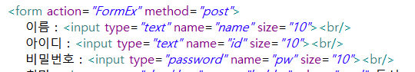
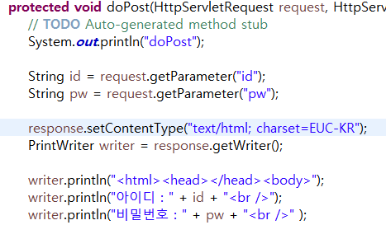

Servlet Parameter
Form태그의 submit 버튼을 클릭하여 데이터를 서버로 전송하면, 해당파일(Servlet)에서는 HttpServletRequest객체를 이용하여 Parameter값을 얻을 수 있다.
(jsp_7_1_ex1_formex)
HTML 파일
<form>
<input type=“submit” value=“전송”>
.
.
.
</form>
Servlet 파일
HttpServletRequest객체를 이용하여,
Parameter값을 얻음.
<관련 메소드>
getParameter(name)
getParameterValues(name)
getParameterNames()

Slide 46



한글처리
Tomcat 서버의 기본 문자 처리 방식은 IOS-8859-1 방식 입니다. 따라서 개발자가 별도의 한글 인코딩을 하지 않으면 한들이 깨져 보이는 현상이 있습니다.
Get방식과 Post방식에 따라서 한글처리 방식에 차이가 있습니다.
* utf-8을 더 선호합니다.
(jsp_7_3_ex1_encodingex)
Get방식 요청
<server.xml 수정>
Post방식 요청
<request.setCharacterEncoding() 메소드 이용>

Slide 47
중간 문제
Form태그에서 학생의 정보를 입력받고, FormEx 서블릿에서 해당정보를 출력하되, Student라는 클래스에 학생의 정보들을 담은 뒤, 출력하시오.
Student : name, age, number
Form태그에서 동물의 정보를 입력받고, FormEx 서블릿에서 해당정보를 출력하되, Student라는 클래스에 동물의 정보들을 담은 뒤, 출력하시오.
Animal : Kinds, name, age, number

Slide 48


서블릿 초기화 파라미터 : ServletConfig
특정 Servlet이 생성될 때 초기에 필요한 데이터들이 있습니다. 예를 들어 특정 경로 및 아이디 정보 등 입니다.
이러한 데이터들을 초기화 파라미터라고 하며, web.xml에 기술하고 Servlet파일에서는 ServletConfig 클래스를 이용해서 접근(사용)합니다.
또한 초기화 파라미터를 web.xml이 아닌 Servlet파일에 직접 기술하는 방법도 살펴 봅니다.
(jsp_8_1_ex1_initparamex)
web.xml파일에 초기화 파라미터(Initialization Parameter) 기술
Servlet 클래스 제작
web.xml파일에 초기화 파라미터 기술
ServletConfig 메소드 이용해서
데이터 불러오기

Slide 49

서블릿 초기화 파라미터 : ServletConfig
Servlet파일에 초기화 파라미터(Initialization Parameter) 직접 기술
Servlet 클래스 제작
@WebInitParam에 초기화 파라미터 기술
ServletConfig 메소드 이용해서
데이터 불러오기

Slide 50


데이터 공유 : ServletContext
여러 Servlet에서 특정 데이터를 공유해야 할 경우 context parameter를 이용해서 web.xml에 데이터를 기술하고, Servlet에서 공유하면서 사용 할 수 있습니다.
(jsp_8_2_ex1_contextparamex)
web.xml파일에 context parameter 기술
Servlet 클래스 제작
web.xml파일에 context parameter 기술
ServletContext 메소드 이용해서
데이터 불러오기

Slide 51


웹어플리케이션 감시 : ServletContextListener
웹어플리케이션의 생명주기(LifeCycle)를 감시하는 리스너(Listener)가 있습니다. 바로 ServletContextListener 입니다.
리스너의 해당 메소드가 웹 어플리케이션의 시작과 종료 시 호출 됩니다.(contextInitialized(), contextDestroyed())
(jsp_8_3_ex1_contextparamex)
web.xml파일에 리스너 클래스 기술
리스너 클래스 제작
web.xml파일에 리스너 클래스 기술

Slide 52

웹어플리케이션 감시 : ServletContextListener
리스너 클래스에 명시적으로 기술(@WebListener) (jsp_8_3_ex1_contextparamex)
리스너 클래스 제작
@WebListener 추가

Slide 53
JSP 태그의 개념 이해
Servlet은 JAVA언어를 이용하여 문서를 작성하고, 출력객체를 이용하여 HTML코드를 삽입하였습니다.
JSP는 Servlet과 반대로 HTML코드에 JAVA언어를 삽입하여 동적 문서를 만들 수 있습니다.(서블릿은 java 코드 안에 html 코드가 삽입되는 경우)
HTML코드안에 JAVA코드를 삽입하기 위해서는 태그를 이용해야 하며, 이러한 태그를 공부해야 합니다.
JSP태그 종류
지시자 : <%@ %> : 페이지 속성
주석 : <%-- --%>
선언 : <%! %> : 변수, 메소드 선언
표현식 : <%= %> : 결과값 출력
스크립트릿 : <% %> : JAVA 코드
액션태그 : <jsp:action> </jsp:action> : 자바빈 연결

Slide 54


JSP 동작 원리
JSP가 요청되어 응답하기까지의 과정을 이해하면, 개발에 많은 도움이 됩니다.
(jsp_9_2_ex1_jsparchex)
클라이언트가 웹브라우저로 helloWorld.jsp를 요청하게 되면 JSP컨테이너가 JSP파일을 Servlet파일(.java)로 변환합니다.
그리고 Servlet파일(.java)은 컴파일 된 후 클래스 파일(.class)로 변환되고, 요청한 클라이언트한테 html파일 형태로 응답 됩니다.
웹브라우저 요청
http://localhost:8181/jsp_9_2_ex1_jsparchex/helloWorld.jsp
JSP >> Servlet
helloWorld.js >> helloWorld_jsp.java
웹브라우저 응답
HTML형태로 응답
Servlet >> class
helloWorld_jsp.java >> helloWorld_jsp.class

Slide 55
JSP 내부 객체
개발자가 객체를 생성하지 않고 바로 사용할 수 있는 객체가 내부객체 입니다.
JSP에서 제공되는 내부객체는 JSP컨테이너에 의해 Servlet으로 변화될 때 자동으로 객체가 생성 됩니다.
내부 객체 종류
입출력 객체 : request, response, out
서블릿 객체 : page, config
세션 객체 : session
예외 객체 : exception

Slide 56



스크립트릿, 선언, 표현식
JSP문서안에 JAVA언어를 넣기 위한 방식들 입니다. 실제 개발에서 많이 쓰이므로 잘 익혀 둡니다.
(jsp_10_1_ex1_tagex)
스크립트릿(scriptlet) : <% java 코드 기술 %>
JSP페이지에서 JAVA언어를 사용하기 위한 요소 중 가장 많이 사용되는 요소 입니다.
우리가 알고 있는 거의 모든 JAVA코드를 사용할 수 있습니다.

Slide 57
이클립스 없이 톰캣 이용해보기
tomcat설치경로/webapps폴더 안에 새폴더 생성
생성한 폴더 안에 jsp 폴더 생성
톰캣 서버 재가동
Tomcat설치경로\work\Catalina\localhost\새로만든폴더\org\apache\jsp 에 .java와 .class가 있는지 확인하기
시간이 좀 걸릴 수 있음

Slide 58


스크립트릿, 선언, 표현식
선언(declaration) : <%! java 코드 기술 %>
JSP페이지 내에서 사용되는 변수 또는 메소드를 선언할 때 사용 합니다.
여기서 선언된 변수 및 메소드는 전역의 의미로 사용됩니다.

Slide 59


스크립트릿, 선언, 표현식
표현식(expression) : <%= java 코드 기술 %>
JSP페이지 내에서 사용되는 변수의 값 또는 메소드 호출 결과값을 출력하기 위해 사용 됩니다.
결과값은 String 타입이며, ‘;’를 사용 할 수 없습니다.

Slide 60


지시자
JSP페이지의 전체적인 속성을 지정할 때 사용 합니다.
page, include, taglib 가 있으며, <%@ 속성 %>형태로 사용 됩니다.
page : 해당 페이지의 전체적인 속성 지정
include : 별도의 페이지를 현재 페이지에 삽입
taglib : 태그라이브러리의 태그 사용
page 지시자
페이지의 속성을 지정할 때 사용 합니다. 주로 사용되는 언어 지정 및 import문을 많이 사용 합니다.
(jsp_10_2_ex1_directiveex)

Slide 61



지시자
include 지시자
현재 페이지내에 다른 페이지를 삽입할 때 사용 됩니다. file속성을 이용 합니다.
(jsp_10_2_ex1_directiveex)

Slide 62
지시자
taglib 지시자
사용자가 만든 tag들을 태그라이브러리라고 합니다. 그리고 이러한 태그라이브러리를 사용하기 위해 taglib지시자를 사용 합니다.
uri 및 prefix 속성이 있으며, uri는 태그라이브러이의 위치 값을 가지며, prefix는 태그를 가리키는 이름 값을 가집니다.
taglib 지시자에 대한 학습은 추후에 살펴볼 JSTL학습 때 다시 살펴보기로 합니다.

Slide 63




주석
실제 프로그램에는 영향이 없고, 프로그램 설명들의 목적으로 사용되는 태그 입니다.
HTML 및 JSP 주석이 별도로 존재 합니다. (주석 단축키 : ctrl + shift + c)
(jsp_10_3_ex1_comments)
HTML 주석
<!– comments -->로 기술 하며, 테스트 용도 및 프로그램 설명 용도로 사용 합니다.
웹브라우저 소스에 차이가 있습니다.
JSP 주석
<%-- comments -->로 기술 하며, HTML주석과 마찬가지로 테스트 용도 및 프로그램 설명 용도로 사용 합니다.
JAVA언어의 주석도 사용 됩니다. (//, /* */)

Slide 64

request 객체의 이해
웹브라우저를 통해 서버에 어떤 정보를 요청하는 것을 request라고 합니다. 그리고 이러한 요청 정보는 request객체가 관리 합니다.
서블릿에서 본 그 request 객체 맞음
웹브라우저
(클라이언트)
서버
Request
Response
Request객체 관련 메소드((jsp_11_1_ex1_requestobj)
getContextPath() : 웹어플리케이션의 컨텍스트 패스를 얻습니다.
getMethod() : get방식과 post방식을 구분할 수 있습니다.
getSession() : 세션 객체를 얻습니다.
getProtocol() : 해당 프로토콜을 얻습니다.
getRequestURL() : 요청 URL를 얻습니다.
getRequestURI() : 요청 URI를 얻습니다.
getQueryString() : 쿼리스트링을 얻습니다.

Slide 65


request 객체의 이해
Parameter 메소드((jsp_11_1_ex1_requestobj)
앞에서 살펴본 요청관련 메소드 보다 실제 많이 쓰이는 메소드는 parameter와 관련된 메소드들 입니다.
Jsp페이지를 제작하는 목적이 데이터 값을 전송하기 위해서 이므로, parameter 관련 메소드은 중요 합니다.
getParameter(String name) : name에 해당하는 파라미터 값을 구함.
getParameterNames() : 모든 파라미터 이름을 구함.
getParameterValues(String name) : name에 해당하는 파라미터값들을 구함.

Slide 66

response 객체의 이해
웹브라우저의 요청에 응답하는것을 response라고 하며, 이러한 응답(response)의 정보를 가지고 있는 객체를 response객체 라고 합니다.
서블릿에서 본 그 response 객체 맞음
웹브라우저
(클라이언트)
서버
Request
Response
Request객체 관련 메소드(jsp_11_2_ex1_responseobj)
getCharacterEncoding() : 응답할때 문자의 인코딩 형태를 구합니다.
addCookie(Cookie) : 쿠키를 지정 합니다.
sendRedirect(URL) : 지정한 URL로 이동합니다.
pass.jsp
requestex.html
request_send.jsp
sendRedirect()
ng.jsp

Slide 67



액션태그란?
JSP페이지 내에서 어떤 동작을 하도록 지시하는 태그입니다. 예를 들어 페이지 이동, 페이지 include 등등 입니다.
추후에 배울 Bean과 관련된 태그도 있습니다.
우선은 forward, include, param태그만 살펴보고, 추후 bean을 학습할 때 추가로 학습하도록 하겠습니다.
forward, include, param 태그 살펴보기
forward
현재의 페이지에서 다른 특정페이지로 전환할 때 사용 합니다. 사용방법이 간단하여 예제를 통해 쉽게 이해 할 수 있습니다.
(jsp_12_2_ex1_actionex)

Slide 68



forward, include, param 태그 살펴보기
include
현재 페이지에 다른 페이지를 삽입할 때 사용 합니다.
(jsp_12_2_ex1_actionex)

Slide 69



forward, include, param 태그 살펴보기
param
forward 및 include 태그에 데이터 전달을 목적으로 사용되는 태그 입니다. 이름과 값으로 이루어져 있습니다.
(jsp_12_2_ex1_actionex)

Slide 70
쿠키란?
웹브라우저에서 서버로 어떤 데이터를 요청 하면, 서버측에서는 알맞은 로직을 수행한 후 데이터를 웹브라우저에 응답 합니다. 그리고, 서버는 웹브라우저와의 관계를 종료합니다. 이렇게, 웹브라우저에 응답 후 관계를 끊는 것은 http프로토콜의 특징 입니다.
연결이 끊겼을 때 어떤 정보를 지속적으로 유지하기 위한 수단으로 쿠키라는 방식을 사용 합니다.
쿠키는 서버에서 생성하여, 서버가 아닌 클라이언트측에 특정 정보를 저장 합니다. 그리고 서버에 요청 할 때 마다 쿠키의 속성값을 참조 또는 변경 할 수 있습니다.
쿠키는 4kb로 용량이 제한적이며, 300개까지 데이터 정보를 가질 수 있습니다.
쿠키 문법
쿠키는 서버에서 생성되고, 클라이언트측에 전송되어 저장된다고 하였습니다.
쿠키 생성 방법 및 관련 메소드들을 살펴 봅니다.
쿠키 생성
속성 설정
response객체에 쿠키 탑재
쿠키 클래스를 이용 합니다
setter를 이용 합니다.
response.addCookie()를 이용 합니다.

Slide 71
쿠키 문법
쿠키 관련 메소드
setMaxAge() : 쿠키 유효기간을 설정 합니다.
setpath() : 쿠키사용의 유효 디렉토리를 설정 합니다.
setValue() : 쿠키의 값을 설정 합니다.
setVersion() : 쿠키 버전을 설정 합니다.
getMaxAge() : 쿠키 유효기간 정보를 얻습니다.
getName() : 쿠키 이름을 얻습니다.
getPath() : 쿠키사용의 유효 디렉토리 정보를 얻습니다.
getValue() : 쿠키의 값을 얻습니다.
getVersion() : 쿠키 버전을 얻습니다.
쿠키 예제(jsp_13_2_ex1_cookieex)
예제를 통해서 쿠키 생성, 속성설정, response객체에 탑재를 살펴 봅니다. 그리고 쿠키 삭제도 학습합니다.

Slide 72
세션이란?
앞에서 웹브라우저와의 관계를 유지하는 수단으로 쿠키를 살펴봤습니다.
세션도 쿠키와 마찬가지로 서버와의 관계를 유지하기 위한 수단 입니다.
단, 쿠키와 달리 클라이언트의 특정 위치에 저장되는 것이 아니라, 서버상에 객체로 존재 합니다.
따라서 세션은 서버에서만 접근이 가능하여 보안이 좋고, 저장할 수 있는 데이터에 한계가 없습니다.
세션 문법
세션은 클라이언트의 요청이 발생하면 자동생성 됩니다. 그리고 session이라는 내부 객체를 지원하여 세션의 속성을 설정 할 수 있습니다.
클라이언트 요청
session 자동 생성
Session 속성 설정
웹브라우저
session 내부 객체의 메소드 이용

Slide 73
세션 문법
세션 관련 메소드
setAttribute() : 세션에 데이터를 저장 합니다.
getAttribute() : 세션에서 데이터를 얻습니다.
getAttributeNames() : 세션에 저장되어 있는 모든 데이터의 이름(유니크한 키값)을 얻습니다.
getId() : 자동 생성된 세션의 유니크한 아이디를 얻습니다.
isNew() : 세션이 최초 생성되었는지, 이전에 생성된 세션인지를 구분 합니다.
getMaxInactiveInterval() : 세션의 유효시간을 얻습니다. 가장 최근 요청시점을 기준으로 카운트 됩니다.
(D:\apache-tomcat-8.5.57\apache-tomcat-8.5.57\conf\web.xml 참조)
removeAttribute() : 세션에서 특정 데이터 제거 합니다.
Invalidate() : 세션의 모든 데이터를 삭제 합니다.
세션 예제(jsp_14_2_ex1_sessionex)
session 메소드를 이용해서 데이터를 저장 및 삭제해 봅니다.

Slide 74
연습해보기
Customer class 와 form태그, 그리고 request 객체 이용해서 입력받은 값을
Customer class 변수에 넣기(Student도 해보기)
Jsp 파일 생성시 UTF-8 인코딩이 자동으로 추가되게 하기

Slide 75

Jsp 파일 생성시 인코딩 변경
Windows->preferenc에서 encoding 검색 후 CSS, HTML, JSP, XML 모두 바꾸기

Slide 76

시작페이지 변경해보기
Web.xml의 Welcome-file-list 부분 바꿔보기

Slide 77

예외 페이지의 필요성
JAVA언어에서 아마도 예외처리에 대해서 사전 학습을 했을 것 입니다. JSP, Servlet에서도 예외가 발생 할 수 있습니다.
예외적인 상황이 발생했을 경우 웹컨테이너(톰캣)에서 제공되는 기본적인 예외 페이지가 보여 진다면, 사용자로 하여금 뭔가 불쾌한 느낌이 들면서, 다시는 해당 사이트에 접속하려 들지 않을 것 입니다. 따라서 약간은 다소 딱딱한 에러 페이지를 보다 친근한 느낌이 느껴지는 페이지로 유도 할 수 있습니다.

Slide 78




page지시자를 이용한 예외 처리
(jsp_15_2_ex1_exceptionex)
예외 발생
예외 페이지

Slide 79

web.xml파일을 이용한 예외 처리
(jsp_15_3_ex1_exceptionex)
404에러 발생시 error404.jsp 페이지로 이동
500에러 발생시 error500.jsp 페이지로 이동

Slide 80
빈 이란?
반복적인 작업을 효율적으로 하기 위해 빈을 사용 합니다. 빈이란? JAVA언어의 데이터(속성)와 기능(메소드)으로 이루어진 클래스 입니다.
jsp페이지를 만들고, 액션태그를 이용하여 빈을 사용 합니다. 그리고 빈의 내부 데이터를 처리 합니다.
빈 만들기
JAVA언어를 학습 하면서 데이터 객체를 많이 만들어본 경험이 있을 것 입니다. 데이터 객체에는 데이터가 있어 그에 해당하는 getter와 setter가 있습니다.
빈을 만든다는 것은 데이터 객체를 만들기 위한 클래스를 만드는 것 입니다.
(jsp_16_2_ex1_beanex)
package com.javalex.ex;
public class Student {
private String name;
private int age;
private int grade;
private int studentNum;
public Student() {
}
public String getName() {
return name;
}
public void setName(String name) {
this.name = name;
}
public int getAge() {
return age;
}
public void setAge(int age) {
this.age = age;
}

Slide 81
빈 관련 액션 태그(useBean, setProperty, getProperty)
액션태그 중에서 Bean관련한 태그가 있습니다. 주로 데이터를 업데이트하고, 얻어오는 역할을 합니다.
useBean
특정 Bean을 사용한다고 명시 할 때 사용 합니다.
<jsp:useBean id="student" class="com.javalec.ex.Student" scope="page" />
빈 이름
클래스 이름
스코프 범위
Scope
page : 생성된 페이지 내에서만 사용 가능 합니다.
request : 요청된 페이지 내에서만 사용 가능 합니다.
session : 웹브라우저의 생명주기와 동일하게 사용 가능 합니다.
application : 웹 어플리케이션 생명주기와 동일하게 사용 가능 합니다.

Slide 82
빈 관련 액션 태그(useBean, setProperty, getProperty)
setProperty
데이터 값을 설정 할 때 사용 합니다.
<jsp:setProperty name="student" property="name" value="홍길동"/>
빈 이름
속성 이름
속성(데이터) 값
getProperty
데이터 값을 가져올 때 사용 합니다.
<jsp:getProperty name="student" property="name" />
빈 이름
속성 이름

Slide 83
데이터 베이스의 개요
우리는 아침에 일어나서 저녁에 잠자리에 들 때까지 많은 데이터를 이용해서 생활합니다. 지하철 배차시간, 회사 출퇴근 기록, 스마트폰의 달력, 전화번호 북, 메시지함, 등등…. 수없이 다양하고 많은 데이터를 이용해서 생활하고 있습니다. 심지어는 취침 중에도 알람 데이터에 의존해서 생활합니다.
이러한 많은 데이터를 관리하기 위한 수단으로 데이터 베이스가 있습니다. 데이터 베이스는 데이터의 추가, 삭제, 검색, 이동 등의 기능이 쉽게 되어 있어 사용자로 하여금 원하는 데이터를 빠른 시간 내에 이용할 수 있게 합니다. 그리고 데이터 베이스를 관리하는 도구가 DBMS(DataBase Management System, 데이터 베이스 관리 시스템) 입니다.
DBMS는 언어와 데이터 베이스를 연결해 주는 도구 입니다. 일반적으로 데이터 베이스와 동일시 합니다.
DBMS는 종류가 다양하며, 그 중에서도 가장 많이 사용하는 것이 RDBMS(Relational DataBase Management System) 입니다.
응용프로그램
통상 이 둘을 묶어서 DB 라고 부름
응용프로그램
DBMS
DataBase
응용프로그램

Slide 84

오라클 설치
설치

Slide 85
오라클 설치
설치

Slide 86
오라클 설치
설치
오라클에서는 sys, system이라는 관리자 게정을 제공함
0506
0506
관리계정 비밀번호 입력
반드시 메모할 것

Slide 87
오라클 설치
설치

Slide 88


오라클 설치
SQL*PLUS
SQL*PLUS은 데이터 베이스를 관리하기 위한 무료 툴 입니다.
관리자 계정 로그인
scott 계정 생성 및 권한 설정 (비밀번호 : tiger)

Slide 89

오라클 설치
SQL*PLUS
SQL*PLUS은 데이터 베이스를 관리하기 위한 무료툴 입니다.
scott 계정 로그인

Slide 90

기본적인 SQL문 익히기
기본적인 SQL(Structured Query Language)문을 학습 합니다.
SQL문을 학습하는 가장 좋은 방법은 예제와 실무에서 프로젝트를 통한 학습방법 입니다.
여기에서는 기본적인 SQL문을 익히고, 예제를 통해서 학습 합니다.
서점에 가면 아주 두꺼운 SQL관련 서적들이 있습니다. 그런 류의 책을 처음부터 학습하는 것은 그다지 좋지 못한 거 같습니다. 이유는 처음 데이터 베이스를 접하는 개발자 입장에서는 내용이 너무 어렵습니다.
테이블 생성
create table 테이블명 (컬럼명 자료형);
자료형
number : 수치 데이터형
char : 고정 문자열
varchar2 : 가변길이 문자열
컬럼명
자료형
사이즈

Slide 91

기본적인 SQL문 익히기
테이블 검색
Select * from tab;
테이블 이름

Slide 92

기본적인 SQL문 익히기
레코드 추가
Insert into 테이블이름(컬럼이름, 컬럼이름, ….. ) values (데이터, 데이터, ….);

Slide 93

기본적인 SQL문 익히기
레코드 검색
select 컬럼이름 from 테이블이름

Slide 94

기본적인 SQL문 익히기
레코드 삭제
delete from 테이블이름 (조건)

Slide 95


기본적인 SQL문 익히기
데이터 변경
update 테이블이름 set 컬럼이름=값, 컬럼이름=값, …. 조건

Slide 96

기본적인 SQL문 익히기
테이블 삭제
drop table 테이블이름

Slide 97




JAVA
JDBC
DB
JDBC (Java Database Connectivity) 살펴보기
JAVA 프로그램에서 SQL문을 실행하여 데이터를 관리하기 위한 JAVA API입니다.
JDBC의 특징은 다양한 데이터 베이스에 대해서 별도의 프로그램을 만들 필요 없이, 해당 데이터 베이스의 JDBC를 이용하면 하나의 프로그램으로 데이터 베이스를 관리할 수 있습니다.
우리는 Oracle을 사용하므로, Oracle용 JDBC를 사용하며, 이것은 오라클을 설치하면 자동으로 설치 되고, 이클립스에서 해당 클래스 파일을 복사하면 됩니다.
(각 db별로 jdbc를 제공하고 있고, mysql 역시 제공된 jdbc를 쓴 것입니다.)
오라클 드라이버를 사용하기 위한 ojdbc6_g.jar 파일 복사
이클립스 설정되어 있는 JAVA클래스 패스 : C:\Program Files\Java\jdk1.8.0_211\jre\lib
JDBC 사전 세팅 완료
오라클 JDBC 클래스 패스 : C:\oraclexe\app\oracle\product\11.2.0\server\jdbc\lib\ojdbc6_g.jar
외부 라이브러리
ojdbc6_g.jar 파일 복사
붙여넣기

Slide 98
JDBC 살펴보기
데이터 베이스 연결 순서
JDBC 드라이버 로드
DriverManager
Class.forName(“oracle.jdbc.driver.OracleDriver”);
: 메모리에 OracleDriver가 로드 됩니다.
데이터베이스 연결
Connection
DriverManager.getConnection(JDBC URL, 계정아이디, 비밀번호);
: Connection객체 생성 합니다.
SQL문 실행
Statement
connection.createStatement();
: Statement객체를 통해 SQL문이 실행 됩니다.
데이터베이스 연결 해제
ResultSet
statement.executeQuery(), statement.executeUpdate()
: SQL문의 결과값을 ResultSet객체로 받습니다.

Slide 99
Statement객체 살펴보기
executeQuery()
SQL문 실행 후 여러 개의 결과값 생기는 경우 사용 합니다.
예) select
<interface>
Statement
executeUpdate()
SQL문 실행 후 테이블의 내용만 변경되는 경우 사용 합니다.
예) insert, delete, update
반환형 : int(몇 개의 레코드가 값이 수정되었는지 표시)
executeQuery() 실행 후 반환 되는 레코드 셋
BOF
첫번째 Row(행) 데이터
executeQuery()
ResultSet
두번째 Row 데이터
세번째 Row 데이터
….
next() : 다음 레코드(row)로 이동
previous() : 이전 레코드 (row) 로 이동
first() : 처음으로 이동
last() : 마지막으로 이동
get메소드(getString, getInt)
N번째 Row 데이터
EOF

Slide 100


Statement객체 살펴보기
JDBC예제 (jsp_18_2_ex1_jdbcex)

Slide 101




Statement객체 살펴보기
JDBC예제 (jsp_18_2_ex1_jdbcex)

Slide 102
중간 문제
Employee 테이블을 생성하시오
이름, 사번(기본키), 부서 정보를 담고 있음
최소 3명 이상의 정보를 생성 후, commit 한 다음, jsp페이지에서 보여지도록 하시오.
Select * from Employee;

Slide 103
*참고* 연습용 계정 생성(scott, hr)
Oracle SQLDeveloper 설치 후 이용하기
https://m.blog.naver.com/PostView.nhn?blogId=conyca&logNo=220944171943&proxyReferer=https:%2F%2Fwww.google.com%2F
수업시간 내용을 그대로 따라했다면 scott계정이 남아있을텐데, 이 계정은 삭제를 하고 진행해줘야한다.

Slide 104
회원가입 및 회원정보 수정 프로그래밍
처음 개발을 시작하는 개발자가 프로젝트에서 처음 접하는 프로그래밍은 보통은 회원관리 부분일 것 입니다.
회원가입 및 회원정보 수정 프로그래밍을 통한 JDBC사용법을 학습합니다.
(jsp_19_1_ex1_joinex)
join.html
JoinOk
joinResult.jsp
login.html
ModifyOk
modify.jsp
loginResult.jsp
LogInOk
modifyResult.jsp
logout.jsp

Slide 105
연습해보기
hobby 값도 추가해서 회원가입해보기
학생 관리 프로그램 만들어보기(학생 추가, 수정)
동물 관리프로그램 만들어보기(동물 추가, 수정)

Slide 106
DAO, DTO
DAO : Data Access Object
DTO : Data Transfer Object
(jsp_20_1_ex1_daotoex)
DAO
데이터 베이스에 접속해서 데이터 추가, 삭제, 수정 등의 작업을 하는 클래스 입니다.(DB 접근 클래스)
일반적인 JSP 혹은 Servlet 페이지내에 위의 로직을 함께 기술할 수 도 있지만, 유지보수 및 코드의 모듈화를 위해 별도의 DAO클래스를 만들어 사용 합니다.
DTO
DAO클래스를 이용하여 데이터 베이스에서 데이터를 관리할 때 데이터를 일반적인 변수에 할당하여 작업 할수도 있지만, 해당 데이터의 클래스를 만들어 사용 합니다.
예시) DB 접근해서 학생의 id, 학번 등을 읽어와서(DAO) Student 클래스로 만든 인스턴스인 stu.number, stu.id로 담습니다.(DTO) 그리고 이 stu 객체 안에 있는
값들을 파라메터로 전송합니다.(Servlet or JSP)
서버
웹브라우저
DataBase
Servlet
JSP
DAO
DTO

Slide 107


PreparedStatement객체 살펴보기
SQL문 실행을 위해 Statement객체를 이용 하였습니다. Statement객체의 경우 SQL Injection에 걸릴 가능성이 존재하고. 변수를 입력하는 과정에서 휴먼 오류가 발생할 가능성이 있습니다. 이러한 단점을 보완한 것이 PreparedStatement객체입니다.
(jsp_20_2_ex1_preparedex)
Statement : insert into 코드 입력 과정에서 따옴표, 띄어쓰기 등의 실수를 할 확률이 높음
PreparedStatement : value 부분을 따로 변수(물음표) 처리해서 SQL Injection에도 대비하고, 코드 가독성도
높였으며, 실수를 할 확률도 줄였음
Notes:
stats

Slide 108
커넥션 풀(DBCP)
클라이언트에서 다수의 요청이 발생할 경우 데이터베이스에 부하가 발생하게 됩니다.
이러한 문제를 해결 하기 위해서 커넥션 풀(DataBase Connection Pool)기법을 이용 합니다.
비유하자면 맛집에서 손님이 몰릴 점심 시간을 대비하여 음식(=DB에 접속할 Connection)들을 미리 만들어 두어서 테이블 회전을 빠르게 하는 것
(jsp_20_3_ex1_cpex)
웹브라우저
웹브라우저
서버
(DBCP)
DataBase
웹브라우저
웹브라우저
웹브라우저
DataBase에 접속할
Connection 객체를 지정한 개수 만큼 미리 만들어두는 것
= 커넥션 풀
웹브라우저

Slide 109



커넥션 풀(DBCP)
tomcat컨테이너가 데이터베이스 인증을 하도록 context.xml 파일을 열러 아래의 코드를 추가 합니다.

Slide 110
회원 인증 프로그래밍
지금까지 살펴본 JSP 및 Servlet관련 기능들을 가지고 회원 인증 프로그래밍을 만들어 봅니다.
(jsp_21_1_ex1_memberex)
전체적인 흐름도
회원 정보 수정
modify.jsp
회원 정보 update
modifyOk.jsp
로그인
login.jsp
회원 인증loginOk.jsp
메인
main.jsp
로그아웃
logOut.jsp
회원 가입
join.jsp
회원 가입 인증
JoinOk.jsp
DAO
MemberDao

Slide 111

파일 업로드 라이브러리 설치
웹에서 파일업로드 기능은 많이 볼 수 있습니다. 자료실, 사진인화 서비스, 게시판 등등…에서 볼 수 있습니다.
파일 업로드 구현에 대해서 살펴 봅니다.
파일 업로드 라이브러리 다운로드 및 설치
http://www.servlets.com 접속 후 좌측의 COS File Upload Library를 클릭합니다.

Slide 112

파일 업로드 라이브러리 설치
파일 업로드 라이브러리 다운로드 및 설치
cos-20.08.zip 파일 다운로드

Slide 113


파일 업로드 라이브러리 설치
다운로드 받은 라이브러리(cos.jar) 복사
다운로드 받은 파일을 WEB-INF>lib에 복사 합니다.

Slide 114



파일 업로드 프로그래밍
파일 업로드 프로그래밍 ((jsp_22_2_ex1_fileex)
업로드 파일 저장 폴더 생성
직접 생성한 폴더 경로(이클립스가 참조하는 곳)
실제 업로드 파일 경로(톰캣설치된 곳)
톰캣설치폴더/
Wtpwebapps/프로젝트명폴더 안에 업로드한 파일의 폴더와 파일이 있다.
Notes:
fileFolder = 클라이언트가 업로드한 파일이 저장되는 위치

Slide 115
EL(Expression Language)
EL(Expression Language)란, 표현식 또는 액션 태그를 대신해서 값을 표현하는 언어 입니다.
(jsp_23_1_ex1_elex)
<%= value %>
${ value }
표현식
EL
EL 연산자 (jsp_23_1_ex1_elex)
산술 : +, -, *, / %
관계형 : ==, != <, >, <=, >=
조건 : a? b : c
논리 : &&, ||

Slide 116
액션태그로 사용되는 EL
(jsp_23_2_ex1_elex)
<jsp:getProperty name="member" property="name"/>
${member.name }

Slide 117
내장객체
(jsp_23_3_ex1_elex)(가볍게 참고만 할 것)
pageScope : page객체를 참조하는 객체
requestScope : request객체를 참조하는 객체
sessionScope : session객체를 참조하는 객체
applicationScope : application객체를 참조하는 객체
param : 요청 파라미터를 참조하는 객제
paramValues : 요청 파라미터(배열)를 참조하는 객제
initParam : 초기화 파라미터를 참조하는 객체
cookie : cookie객체를 참조하는 객체

